Slide 1
بحث حول المزيج التسويقي
من اعداد: تحت اشراف :
نصري نور الايمان بن عيسى ليلى
ميطح أميرة
نوي محمد صلاح

Slide 4
خطة البحث :
مقدمة
المبحث الأول : مفهوم المزيج التسويقي و أنواعه
المطلب 01: مفهوم المزيج التسويقي
02: أنواع المزيج التسويقي
المبحث الثاني : جوانب مهمة في المزيج التسويقي
المطلب 01: خصائص
02: الأهداف
03: الاهمية
الخاتمة

Slide 5
:المزيج التسويقي مفهوم
مجموعة من الأدوات التسويقية التي يجب استعمالها من طرف المؤسسة لتحقيق الاستجابة المرغوبة من زبائنها في اسواقها المستهدفة .

Slide 6
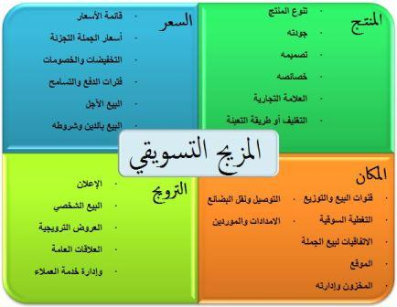
أنواعه :
المزيج التسويقي التقليدي* الرباعي* : 4ps
ان كل المتغيرات التي لها تأثير على سلوك المشتري تعتبر عنصرا من عناصر المزيج التسويقي أهمها : المنتج أو الخدمة ، التسعير ، التوزيع ، الترويج .

Slide 7
المزيج التسويقي الموسع :7ps
هناك ثلاث عناصر أخرى إضافية تتعلق بالخدمة يطلق على الكل المزيج التسويقي الموسع ويضم العناصر التالية بالإضافة إلى العناصر الأربع : الأشخاص , الدليل المادي , العملية .
4ps الى الحديث 4cs
حاجات العامل و رغباته , التواصل , السهولة , التكلفة

Slide 8
خصائص :)القواعد )
المزيج التسويقي جوه عملية التسويق.
ملائمة المزيج التسويقي مع المتغيرات
تعديل المزيج تبعا للبيئة الخارجية .
امكانية تعديل المزيج التسويقي تبعا للمتغيرات الداخلية
يساعد المزيج التسويقي في تحقيق الهدف التنظيمي .
المزيج التسويقي يتكز على العملا ء.

Slide 9
الأهداف :
الإعلان :
الإعلان هو أحد الأنشطة المهمة في المزيج التسويقي. الغرض الرئيسي من هذا الإعلان هو توفير معلومات حول ا لمنتجات (السلع / الخدمات) لاستهداف المستهلكين وزيادة المبيعات .
ترويج المبيعات:
الغرض من ترويج المبيعات هذا هو زيادة المبيعات. يمكن القيام بهذا النشاط من خلال إعطاء خصومات أو تقديم مسابقات أو تقديم قسائم أو عينات من المنتجات.
التسويق المباشر:
التسويق المباشر هو نظام تسويق تفاعلي يستخدم واحدة أو أكثر من وسائط الإعلان لإنتاج استجابات و / أو معاملات يمكن قياسها في أي موقع. الغرض من التسويق المباشر هو توصيل المنتجات أو الخدمات مباشرة إلى المستهلكين الذين يعتبرون الأسواق المستهدفة المحتملة .

Slide 10
الأهمية:
إن للمزيج التسويقي أهمية كبيرة بالنسبة للمؤسسة لأنه يسهل لها الوصول إلى أهدافها المسطرة وبالنسبة للمستهلكين لأنهم سيجدون ما يتلاءم مع رغباتهم المختلفة و المتنوعة .
أ –المزيج التسويقي أكثر فعالية :ن كل مزيج تسويقي مخصص إلى قسم معين من السوق لذلك فإن فعاليته تكون أكبر لأنه يتناسب مع رغبات المستهلكين أكثر حيث أن كل فرد يجد المنتوج الذي يتلاءم مع ذوقه .
ب-المزيج التسويقي أكثر مردودية : إن المزيج التسويقي أكثر مردودية وهذا لأن المؤسسة من خلاله سوف تركز اهتمامها على المشترين الذين تجد فيهم منفعة أي الذين لهم استعداد للشراء وبالتالي فإن تكاليف ذلك تنخفض لأن المؤسسة سوف تستعمل الوسائل التي يمكنها من الوصول إلى هؤلاء الزبائن خاصة و ليس كل السوق ففي حالة استعمال حملات اشهارية للوصول إلى فئة معينة من السوق.

